Slide 1
Mire való az iskola?
5/1

Slide 2
Előkészület – tanár
A családnév-kártyák kinyomtatása

Slide 3
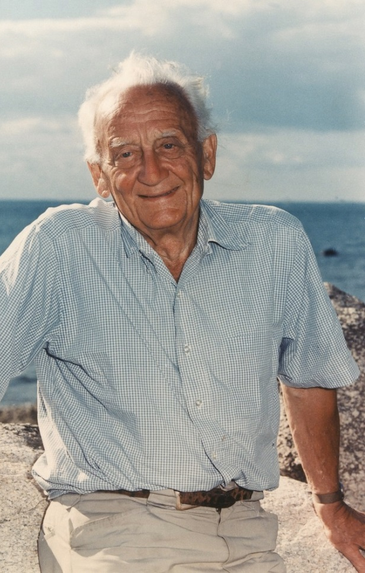
Szent-Györgyi Albert
MIRE VALÓ AZ ISKOLA?
Az iskola arra való,
hogy az ember megtanuljon tanulni,
hogy felébredjen a tudásvágya,
megismerje a jól végzett munka örömét,
megízlelje az alkotás izgalmát,
megtanulja szeretni, amit csinál, és
megtalálja azt a munkát, amit szeretni fog.

Slide 4
Miről fogunk tanulni?
A tanulásról…
Az odafigyelésről…
A helyes sorrendről…
A helyes és helytelen szokásokról…
Arról, hogy mi segít és mi akadályoz…
A segédeszközökről…
És amiről nem is gondolnád, hogy fontos…

Slide 5
Felolvasás váltakozó hangerővel…
1.
Középhangerővel
2.
Halkan
3.
Emelt hangon
4.
Suttogva
5.
Gyorsan – lassan, lányok – fiúk váltakozva
6.
Együtt középhangon
MIRE VALÓ AZ ISKOLA?
Az iskola arra való,
hogy az ember megtanuljon tanulni,
hogy felébredjen a tudásvágya,
megismerje a jól végzett munka örömét,
megízlelje az alkotás izgalmát,
megtanulja szeretni, amit csinál, és
megtalálja azt a munkát, amit szeretni fog.

Slide 6
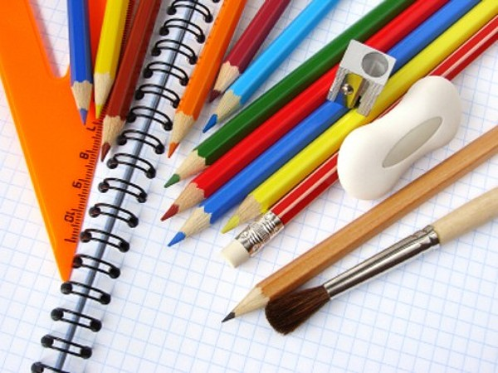
Felszerelés
Füzet (hogyan fogjuk vezetni)
Tolltartó (mi legyen benne)
Kiosztott lapok (a régiek is)
Jókedv ☺
Aktív részvétel

Slide 7
Játéktanulás
Bemutatkozás
Kártyákat osztunk ki, amelyek 2-3 család neveit tartalmazzák. A tanulók a neveket nem árulhatják el egymásnak, csak megjegyzik. Ezután elindulnak bemutatkozni egymásnak. Ha azonos vezetéknevűt találnak, akkor megfogják a kezét és egyre hosszabb „kígyóként” viszik magukkal. Minden új embernél kötelező a kölcsönös bemutatkozás!

Slide 8
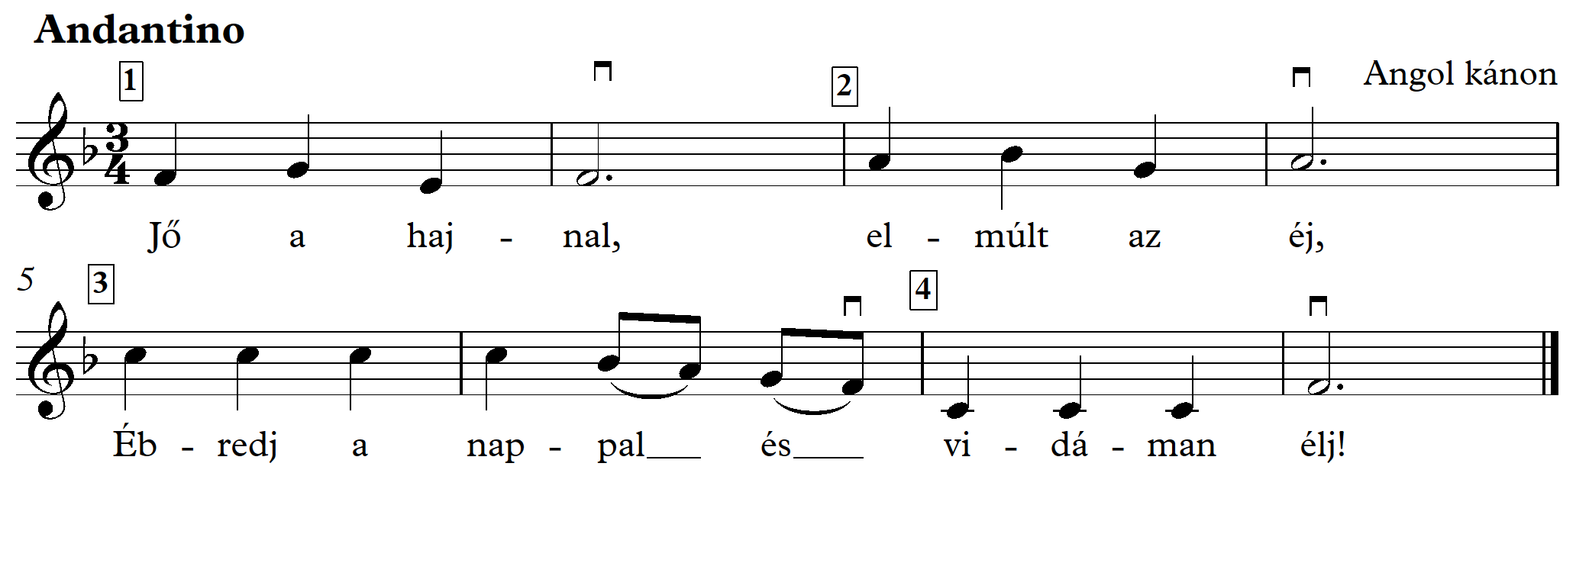
Daltanulás
A kánon szólamait a családok alkotják…

Slide 9
Ismétlés, összefoglalás
Mire való az iskola?
Válassz egy párt magadnak!
Próbáljátok meg összegyűjteni, mire emlékeztek a szövegből!
Minden pár csak egyet mondhat!

